Slide 1
WDRAŻANIE I EKSPLOATACJA AUTOBUSÓW ELEKTRYCZNYCH W WARSZAWIE wrzesień 2018

Slide 2
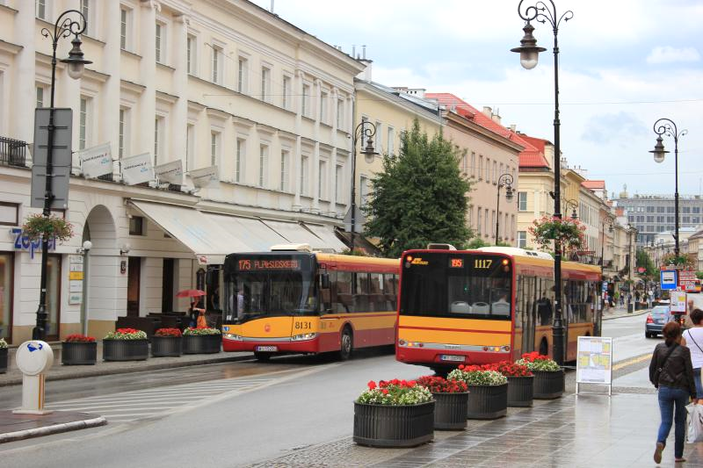
MZA Warszawa
to dzisiaj jeden z większych
przewoźników w naszym
Regionie,
☞ posiada na stanie 1’360 autobusów
☞ zatrudnia ponad 3’500 kierowców
☞ codziennie przewozi ok. 1’200’000 pasażerów
☞ rocznie wykonuje ponad 88’000’000 wzkm

Slide 3
Plany Spółki w zakresie elektryfikacji taboru w latach 2015 -2020
ROK | liczba autobusów elektrycznych ogółem | w podziale |  |  | udział procentowy w taborze Spółki
 |  | 12 m |  | 18 m
2015 | 10 | 10 |  |  | 0,7%
2017 | 21 | 20 | 1 |  | 1,5%
2018 | 31 | 30 | 1 |  | 2,4%
2019 | 91 | 30 | 61 |  | 7,5%
2020 | 161 | 30 | 131 |  | 11,9%

Slide 4
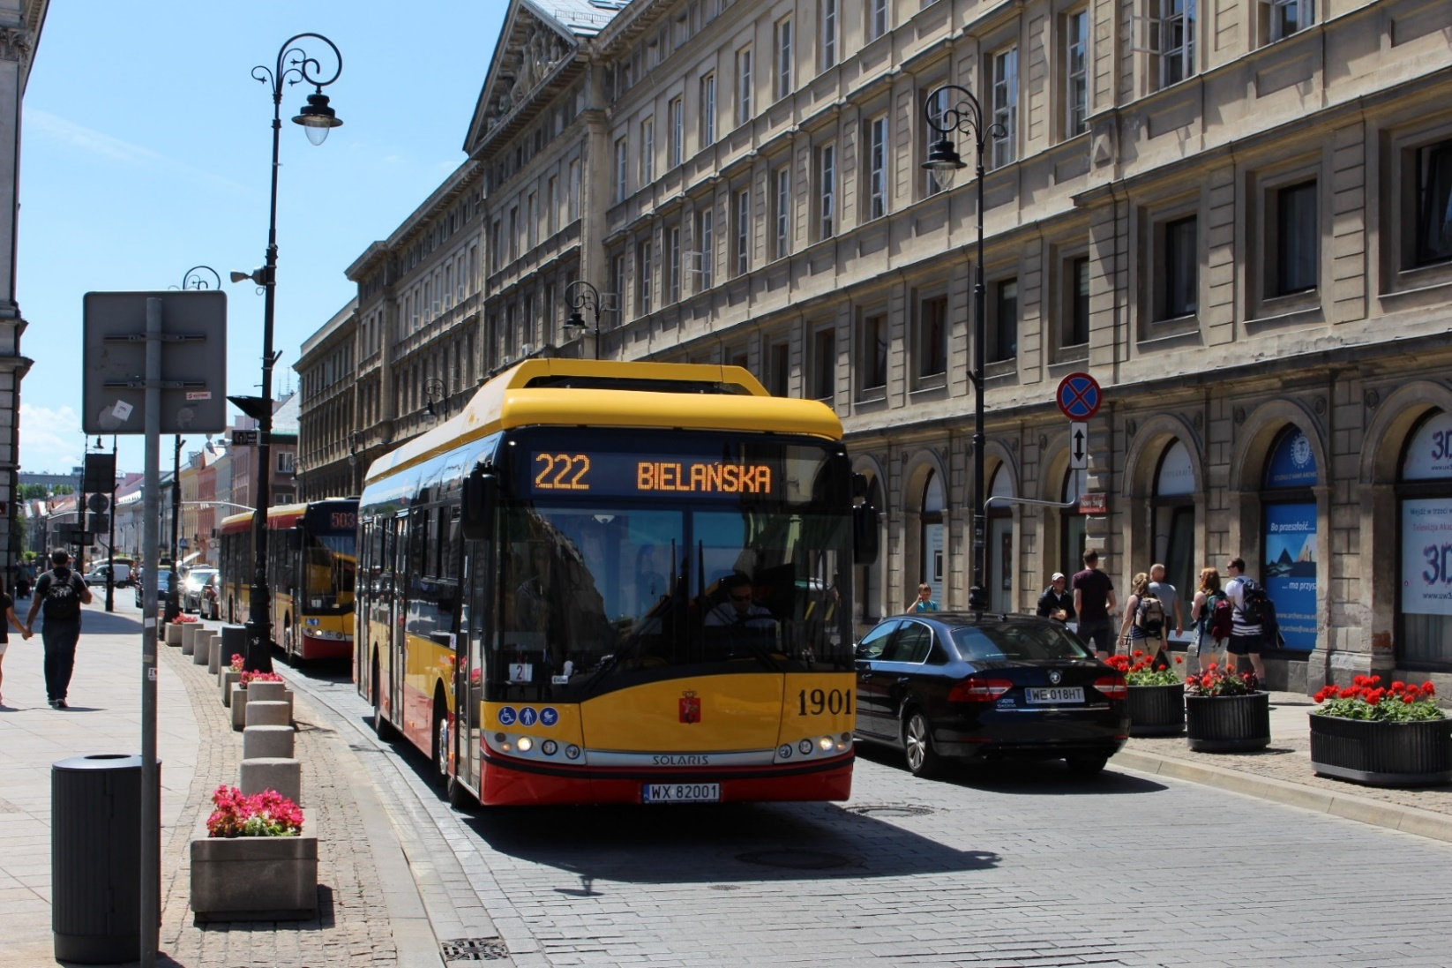
Solaris Urbino 12 Electric
Spółka od czerwca 2015 eksploatuje 10 elektrycznych autobusów Solaris U12E klasy maxi

Slide 5
Solaris Urbino 12 Electric
Silnik centralny produkcji TSA typ TMF-35-28-4
Napięcie znamionowe 460 V
Moc nom160/max 170 kW
Moment 903/1341 Nm
Energia akumulatorów trakcyjnych firmy IMPACT 208 kWh.
Bateria trakcyjna wg technologii LFP
Aktualne przebiegi od 96 000 km do 125 000 km (średni przebieg XI, XII 2017 – 4 600 km)
Średnie zużycie energii (EE) na trakcję 1,03 kW/km:
- okres letni, temp. 18 do 36ºC, 1,26 kW/km (EE), w tym klimatyzacja 0,23 kW/km (EE)
- okres zimowy, temp. (-5) do (-16) ºC, 2,99 kW/km (EE+ON),w tym ogrzewanie 1,74 kW/km (ON)

Slide 6
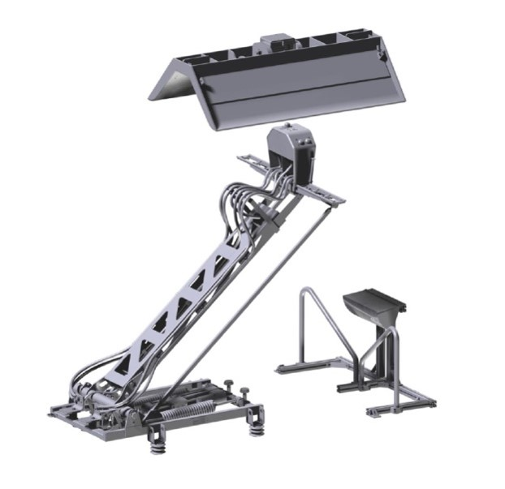
Solaris Urbino 12 Electric - pantograf
Pantograf produkcji SCHUNK SMART CHARGING zamontowany dodatkowo przez producenta na 10 autobusach elektrycznych Solaris U12E. Pojazd był fabrycznie przystosowany do wykonania montażu.

Slide 7
Ładowarki stacjonarne Ekoenergetyka
Na terenie zajezdni „Woronicza” rozmieszczono ładowarki prądu stałego do ładowania autobusów Solaris U12E.
Ładowarka 2-funkcyjna:
Moc ładowania 120/40 kW
Czas pełnego ładowania 2 godz. (przy 120 kW)
Ładowarka podstawowa:
Moc ładowania 40 kW
Czas pełnego ładowania 5 godz.

Slide 8
Solaris Urbino 12 Electric
Wszystkie ładowarki posiadają zunifikowane wtyczki COMBO 2.
Umiejscowienie gniazd – za 3 drzwiami autobusu lub nad przednim nadkolem, po prawej stronie.

Slide 9
Ładowarka i punkt ładowania pantografowego
Stanowisko firmy Ekoenergetyka zainstalowane na pętli autobusowej Spartańska gdzie obsługiwane są linie 222 i 168.

Slide 10
Solaris Urbino 12 Electric – proces ładowania
Stanowisko służy do szybkiego uzupełniania energii w autobusach. Istnieje możliwość doładowywania autobusu po każdym wykonanym kursie. W czasie ok. 10 min. następuje wzrost naładowania baterii o
11-12%.
Moc ładowarki 200 kWh

Slide 11
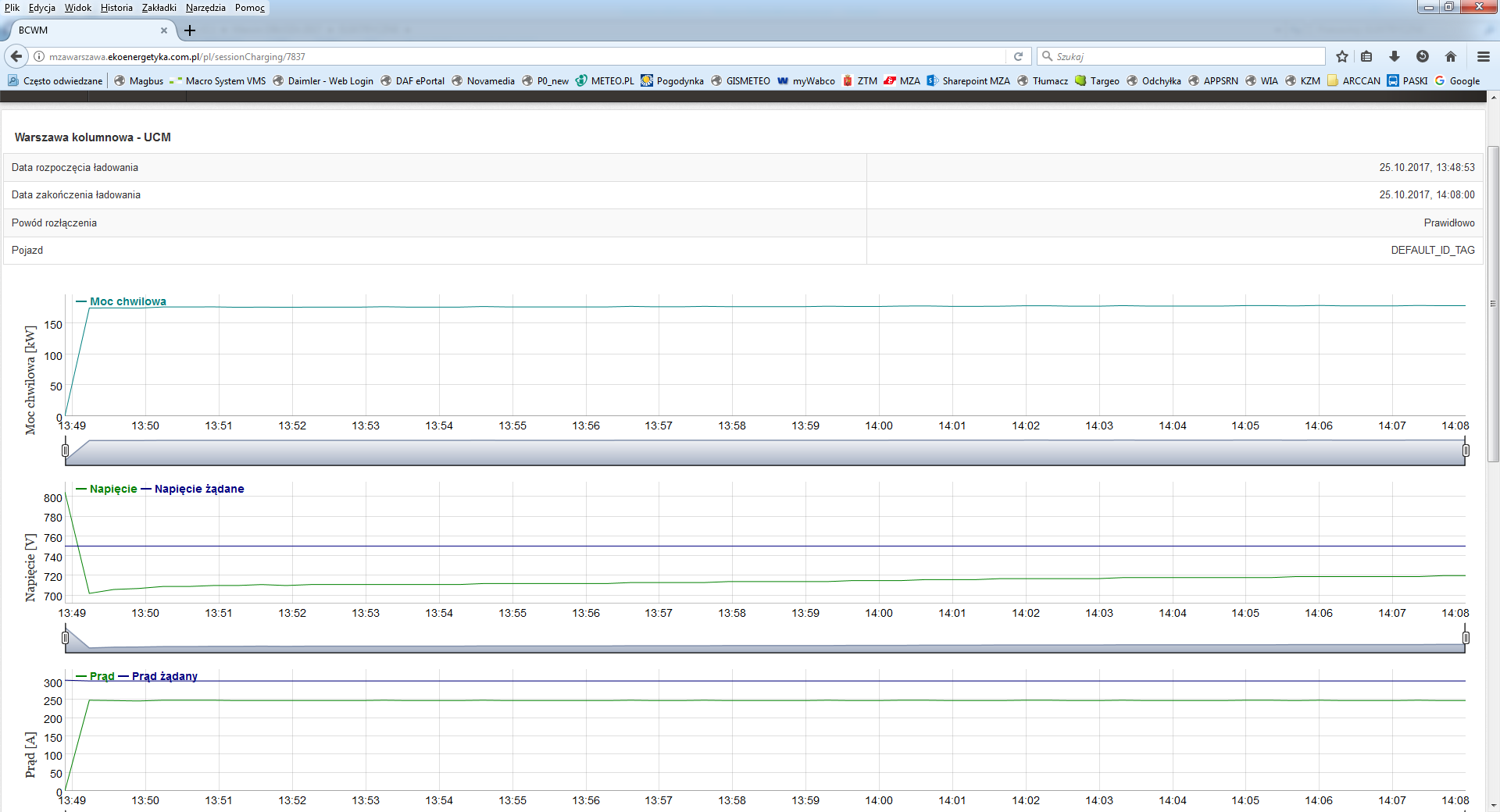
Dostępna dla MZA aplikacja webowa Ekoenergetyki
Przykładowy ekran z ładowania pantografowego – dostęp online

Slide 12
Dane z dostępnej aplikacji
Przykładowe dane o ładowaniu pantografowym podczas tygodniowej eksploatacji autobusów Solaris Urbino 12 Electric na linii 222
(ładowanie tylko na jednym krańcu linii)
Średnia tygodniowa | 40 | 10:29 | 25,2
Data | Liczba ładowań w ciągu dnia | Średni czas ładowania [minuty] | Średnia energia pobrana przez pojazd [kWh]
2017-10-02 | 50 | 09:40 | 23,10
2017-10-03 | 50 | 10:03 | 23,96
2017-10-04 | 40 | 12:00 | 27,64
2017-10-05 | 31 | 10:31 | 25,83
2017-10-06 | 25 | 09:56 | 23,80
2017-10-07 | 36 | 10:40 | 25,96
2017-10-08 | 48 | 10:35 | 26,09

Slide 13
Ursus CS2 „City Smile”
Spółka eksploatuje od września 2017 roku 10 autobusów elektrycznych 12m URSUS CS2.

Slide 14
Ursus CS2 „City Smile”
Silnik centralny:
- prod. TM4
- moc 175/250 kW
- moment obrotowy 1600/3400 Nm
Energia akumulatorów trakcyjnych
- 200 kWh.
Bateria trakcyjna wg technologii NMC
Pompa ciepła
- ogrzewanie przestrzeni pasażerskiej
Aktualne przebiegi od 4 000 km do 7 000 km
Średnie zużycie energii 1,0342 kWh/km

Slide 15
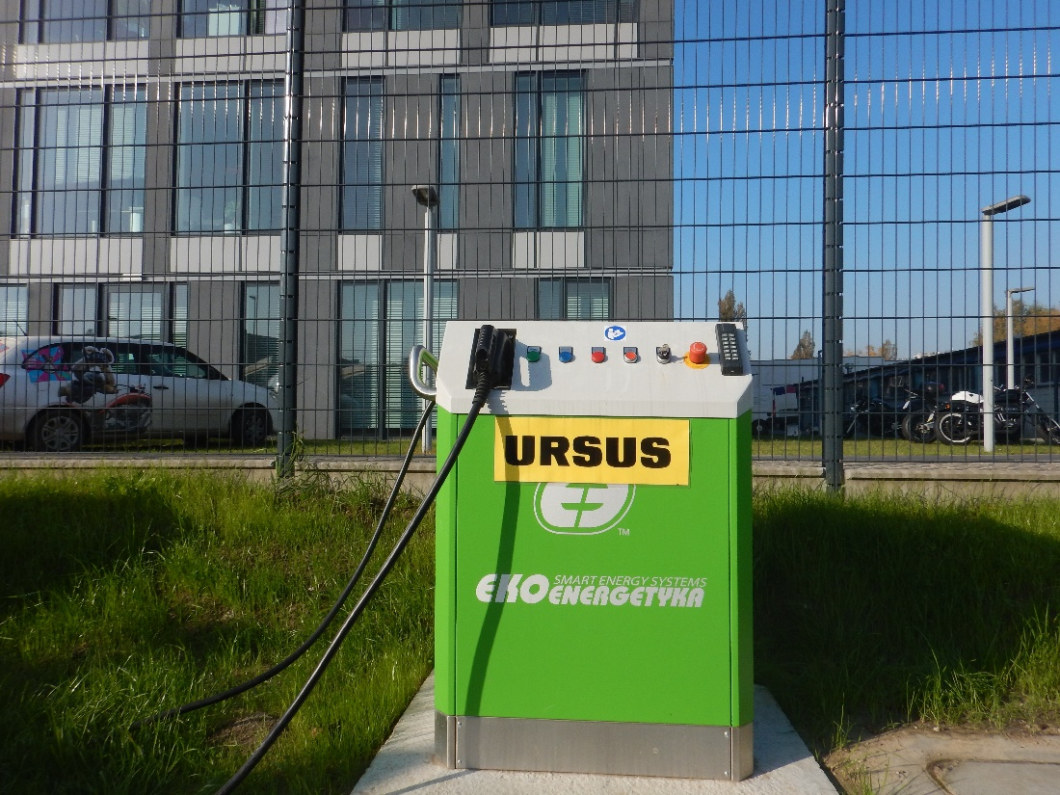
Ładowarki stacjonarne Ekoenergetyka
DC-M.40:
Moc ładowania 40 kW
CC-F.120/40:
Moc ładowania 120kW

Slide 16
Solaris Urbino 18 Electric
2 Silniki o mocy 2x60/ 125 kW umieszczone w osi napędowej ZF AVE130
Energia akumulatorów trakcyjnych 300 kWh
Bateria trakcyjna wg technologii NMC
Ładowanie – gniazdo plug-in oraz pantograf Schunk.
Przegubowy autobus elektryczny Solaris Urbino 18 Electric na 3 letnich testach eksploatacyjnych w Warszawie od 10.11.2017

Slide 17
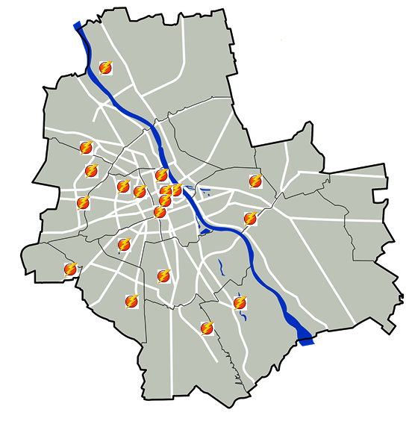
Planowane linie komunikacyjne autobusów elektrycznych po roku 2020
Miejsca postojów autobusów na krańcach na których przewiduje się umieszczenie punktów ładowania pantografowego
Kraniec
ESPERANTO
GOCŁAW
CHOMICZÓWKA
WILANÓW
PL. PIŁSUDSKIEGO
SPARTAŃSKA
BIELAŃSKA
NATOLIN PŁN.
KONWIKTORSKA
PKP URSUS
BROWARNA
MŁYNÓW
PKP OLSZYNKA GROCHOWSKA
NOWODWORY
OSIEDLE GÓRCZEWSKA
DW.CENTRALNY
NOWE BEMOWO
LOTNISKO CHOPINA
SZCZĘŚLIWICE

Slide 18
PROJEKT OBSŁUGI LINII TRAKTU KRÓLEWSKIEGO
Zakup 130 autobusów elektrycznych przegubowych (dofinasowanie z funduszy UE).
Autobusy wyposażone w baterie typu „high power” o pojemności ok. 140 - 150 kWh.
Ładowanie szybkie, pantografowe mocą 400 kW na krańcach linii zgodnie z opracowanym standardem warszawskim.
Bieżące uzupełnienie zużytej energii elektrycznej podczas postoju na krańcach bez zmiany standardowych rozkładów.
Ładowanie plug-in w zajezdniach małą mocą ok. 25 kW (uzupełniające).
Punktowanie w przetargu rozwiązań ekologicznych (klimatyzacja z pompą ciepła, niskie zużycie energii elektrycznej na trakcję, zastosowanie podzespołów SiC w przetwornicy).
Budowa infrastruktury ładowania na krańcach linii (transformatory, przyłącza energetyczne, ładowarki pantografowe) oraz budowa infrastruktury plug-in w zajezdniach.

Slide 19
PRZED WDROŻENIEM DUŻEGO PROJEKTU ELEKTRYFIKACJI TABORU SPÓŁKA:
Wdrożyła do eksploatacji od 2015 roku 31 autobusów elektrycznych (zakup ze środków własnych).
Wybudowała i testuje infrastrukturę ładowania plug-in i pantografowego. Analizuje problemy związane z budową infrastruktury
Prowadzi prace analityczne nad zarządzaniem operacyjnym nowego rodzaju taboru.
Oceniła zużycie energii elektrycznej na trakcję, klimatyzację i ogrzewanie podczas eksploatacji na liniach komunikacyjnych.
Zbiera doświadczenia serwisowania zespołów eklektycznych.
We współpracy z ZTM opracowała „standard warszawski” ładowania autobusów (kompatybilność systemów ładowania).
We współpracy z producentami prowadzi badania nowych rozwiązań technicznych, w tym obniżających zużycie energii i emisję (w 2018 roku badania eksploatacyjne z zastosowaniem przetwornicy na podzespołach SiC, nowego oprogramowania balansowania napięć baterii LTO w trakcie normalnej eksploatacji na linii, jesienią badania klimatyzacji z pompą ciepła i czynnikiem R744).

Slide 20
ZARZĄDZANIE OPERACYJNE OBRAZ ŁADOWANIA NA LINII 116, KRANIEC WILANÓW

Slide 21
Miejskie Zakłady Autobusowe Sp. z o.o.
Jan Kuźmiński
Prezes Zarządu
Dziękuję za uwagę

